Slide 1
Psicologia Sexual

Slide 2
Introdução
O tema que o nosso grupo decidiu abordar foi a psicologia sexual, devido ao facto de nos preocuparmos com os problemas que este assunto causa na sociedade de hoje em dia, nomeadamente a homofobia, as disfunções sexuais e a sexualidade entre idosos.

Slide 3
?
Que temas aborda a Psicologia Sexual
Terapia Sexual
Homofobia
Actividade Sexual nas vária fachas etárias
Disfunções Sexuais

Slide 4
Terapia Sexual
Criada na década de 1950.
Utilizada para tratar disfunções/dificuldades sexuais.
Os profissionais deste ramo denominam-se terapeutas sexuais.

Slide 5
Disfunções sexuais (mais conhecidas)
Homem:
-Disfunção erétil: “incapacidade total ou parcial de ter ou manter uma ereção.”
Mulher:
-Aversão sexual: “transtorno caracterizado por rejeição extrema e persistente a todo o tipo de contacto genital com outra pessoa”
http://www.lucianesecco.psc.br/sexualidade.html

Slide 6
Homossexualidade
“Homo” refere-se a todas as homossexualidades.(incluindo travestis e transexuais)
“Fobia”, vem do grego ‘phopos’ que significa medo, terror ou fobia.
Símbolo da Transexualidade

Slide 7
Será que os mais velhos têm uma vida sexual activa?
“Não se pode afirmar que o velho perca a capacidade de amar, ou de ter uma vida sexual.”
“A sexualidade muda no decorrer do tempo porque as pessoas mudam.”
http://psicologado.com/psicologia-geral/sexualidade/a-sexualidade-em-idosos

Slide 8
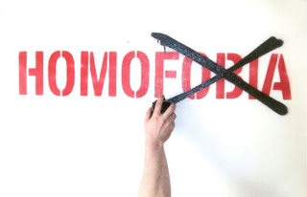
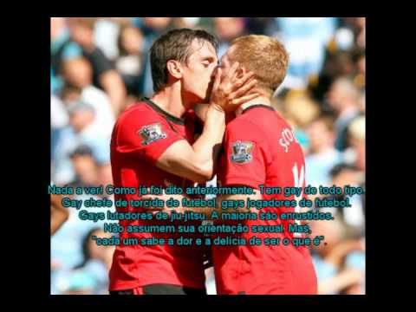
Homossexuais são uma ameaça para a sociedade?
Caso: http://www.brasilpost.com.br/2014/03/06/homofobia-alex_n_4910729.html

Slide 9
Porque é que existem pessoas homofóbicas?
“Algumas vezes, as pessoas são desagradáveis com os gays e lésbicas porque têm medo dos seus próprios impulsos e podem não aceitar os outros porque não conseguem se aceitar a si mesmos”.
http://hypescience.com/homofobicos-podem-ser-homossexuais-disfarcados/

Slide 10
Como é o perfil de um pedófilo?
Medrosos
Incapazes de raptar
Exploram a impotência
Exploram curiosidade dos adolescentes
Incapazes de construir ligações afectivas
Fracos
Psic. Galeno Alvarenga

Slide 11
Trabalho realizado por:
Filipa Rodrigues nº14
João Duarte nº19
Tomás Silva nº28
Vicente Ferreira nº30

